Slide 1
Поэтический мир Н.Заболоцкого
Я воспитан природой суровой, Мне довольно заметить у ног Одуванчика шарик пуховый, Подорожника твердый клинок.

Slide 2
Учимся:
понимать поэтический текст
анализировать его композицию
давать характеристику ЛГ
определять авторскую позицию

Slide 3
О чем говорят эти даты?
1941-1945
1953
1958
1938-1946
1917
???
1903

Slide 4
Характеристика
Что можно сказать о характере поэта по его портрету?
Можно ли по портрету сказать, какое у него сердце?
А вот что об этом сказал сам поэт: «Стихотворение подобно человеку - у него есть лицо. Ум и сердце»

Slide 5
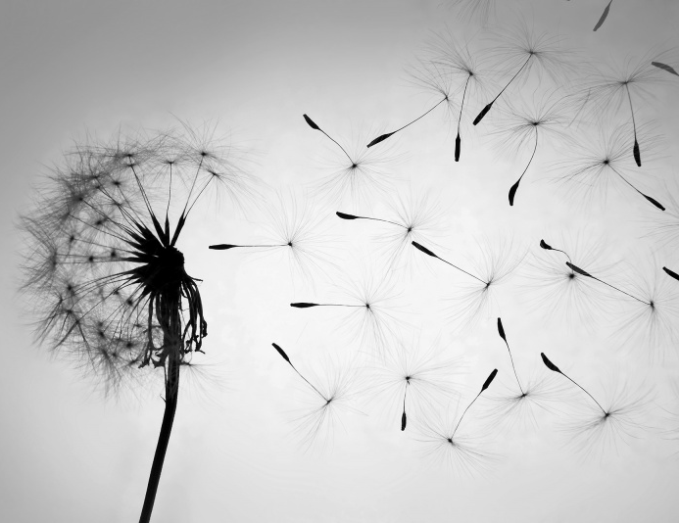
Стихотворение
Я воспитан природой суровой, Мне довольно заметить у ног Одуванчика шарик пуховый, Подорожника твердый клинок.
Чем обычней простое растенье, Тем живее волнует меня Первых листьев его появленье
На рассвете весеннего дня.
В государстве ромашек, у края,
Где ручей, задыхаясь, поет,
Пролежал бы всю ночь до утра я,
Запрокинув лицо в небосвод.
Жизнь потоком светящейся пыли
Все текла бы, текла сквозь листы,
И туманные звезды светили,
Заливая лучами кусты.
И, внимая весеннему шуму
Посреди очарованных трав,
Все лежал бы и думал я думу
Беспредельных полей и дубрав.

Slide 6
Анализ стихотворения
Что можно сказать о характере поэта по его портрету?
Каким размером написано? Почему?
Есть ли у стихотворения название? Почему?
А что значит воспитан?
Какое главное ключевое слово? Как автор выделяет его и зачем?
Есть ли связь между 1 и последней строфой? Какая?
Как называется такая композиция?

Slide 7
Лирический герой
Что замечает в образе природы ЛГ, какие ассоциации у него возникают?
Как он характеризует ЛГ?
Каким видит ЛГ развитие жизни в весенней природе?

Slide 8
Словарная работа
Что обозначает слово ПОЯВЛЕНЬЕ?
Природа-это только леса, поля и горы? Подчеркните слова, характеризующие художественное пространство? Каким видит свое место в нем ЛГ?
Какие строки главные в 3 строфе? Почему?

Slide 9
Работа групп
Группа 1
Какое слово в словосочетании «в государстве ромашек» является необычным?
Группа 2
Какие звуковые повторы в природе характеризуют пробуждение всего живого?
Прочитайте предложение , в котором идет речь о государстве. Ритм жизни становится прерывистым.
Подберите словесные ассоциации к словам «ромашка» и «Государство» в стихотворении.
Какие чувства ЛГ он характеризует?

Slide 10
Рефлексия
Составить хайку, используя:
Заполните карточки (самооценка за каждый вид работы)
1 строка: «Я узнал или увидел что-то»
2 строка: «Какого...»
3 строка: «Как…»

